Slide 1
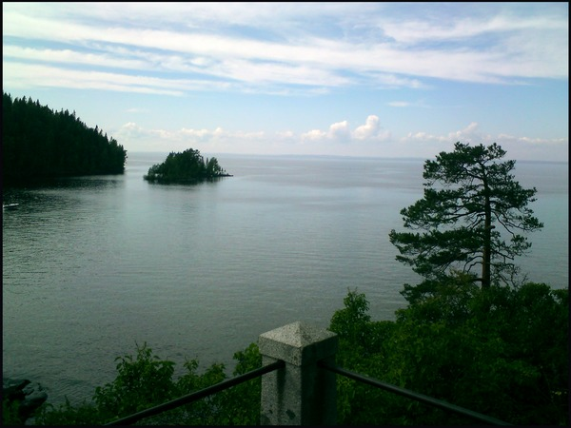
« Путешествие на Ладожское озеро членов математического общества»
Метапредметный урок в 6 классе (география, математика)
Школа здоровья

Slide 2
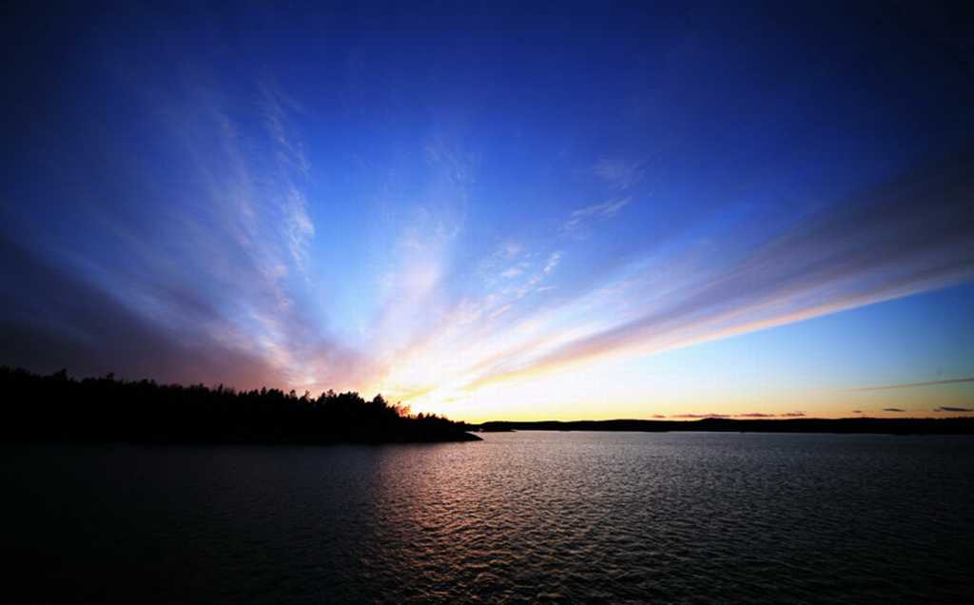
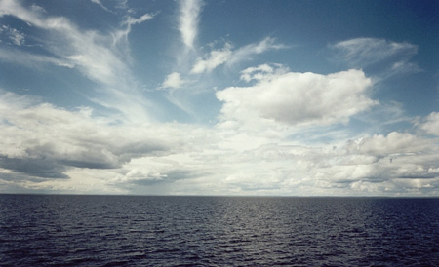
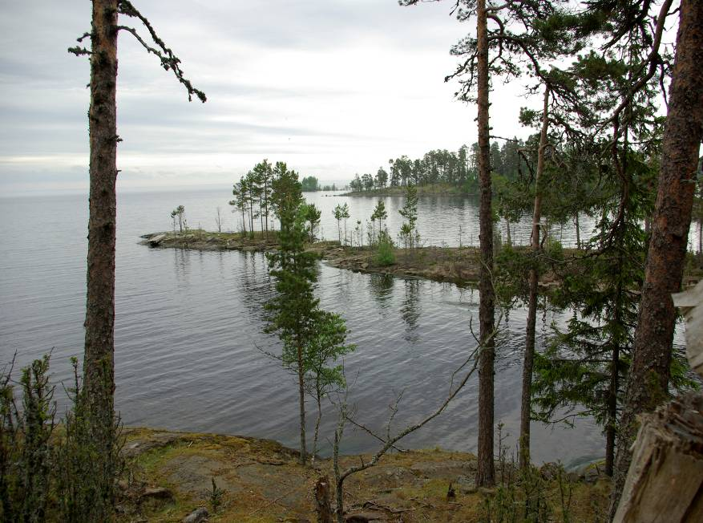

Slide 3
Математическая задача
Погода нашей местности неустойчивая со сменой температур воздуха. Давайте ребята, устно посчитаем, какие значения может принимать температура воздуха.
3,5 + 7,3 -2,8 + 4,8 7,8 – 5,7 -6,3 + 10,3
0 + 11,9 -1,0 - 6,5 4,7 -7,4 2,4 - 8,2
0 - 2,8 -4,0 + 2,5 -2,5 – 5,2 -10 + 0,5

Slide 4
Географическое задание
Определите, что за территория и опознайте географические объекты .

Slide 5
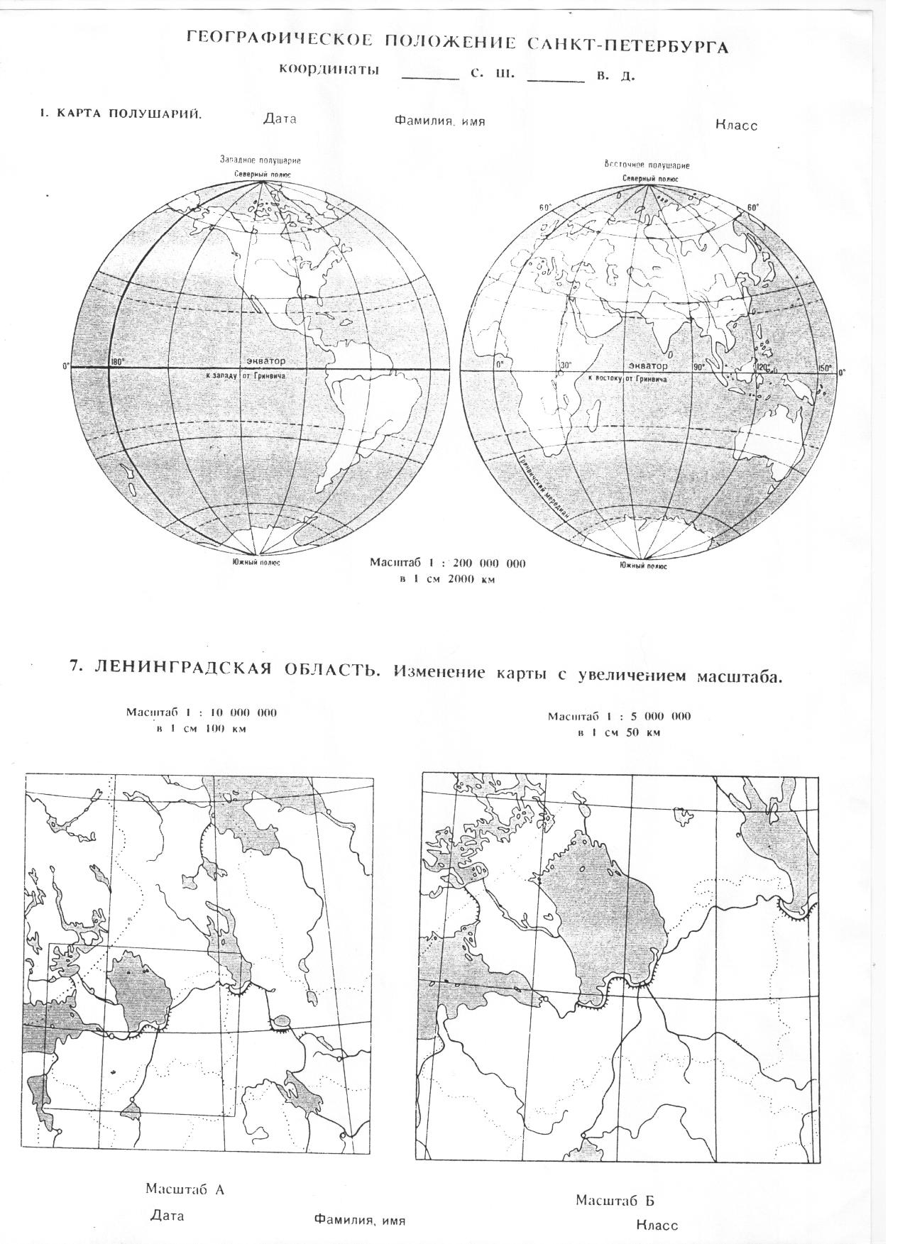

Slide 6
Математическая задача
Площадь Ленинградской области составляет 0,5 % от площади России. Найти площадь Ленинградской области, если площадь России составляет 17180 тыс. км²

Slide 7
Решение задачи
17180 тыс. км² составляет 100%
Х тыс. км² составляет 0,5%
Ответ: площадь области равна 85,9 тыс. км².

Slide 8
Математическая задача
Так как расстояние от города до озера по автодороге составляет 41 км, а наш автобус двигается со средней скоростью 60 км в час, то, за какое время мы доедем до места назначения.

Slide 9
Решение задачи
41 : 60 = 0,683 ч (0,7 ч)
1 ч – 60 мин.
0,7 ч – Х мин.
Х = 60 : 1 . 0,7 = 42 мин.
Ответ: до озера едем 42 минуты.

Slide 10
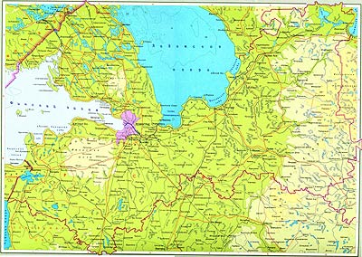
Карельский перешеек

Slide 11
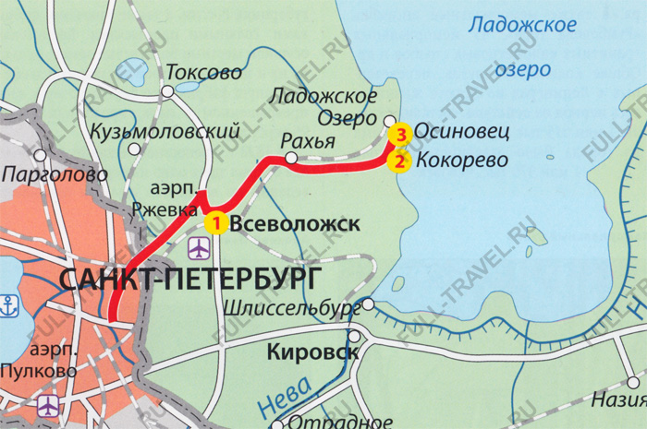
Маршрут

Slide 12
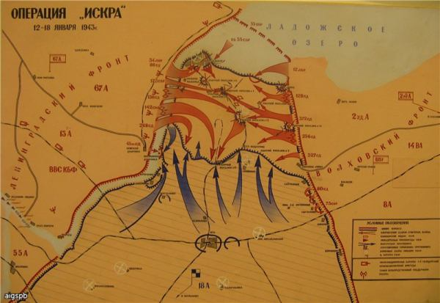
Блокадное кольцо

Slide 13
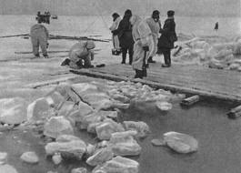
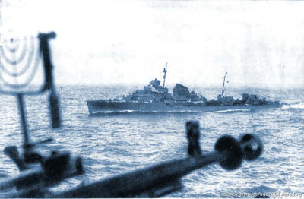
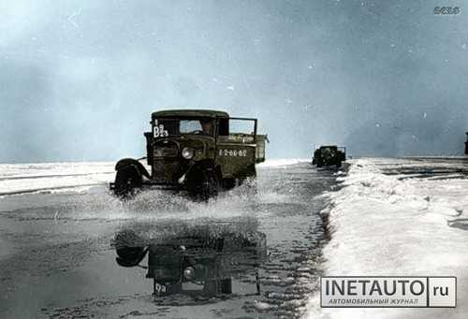
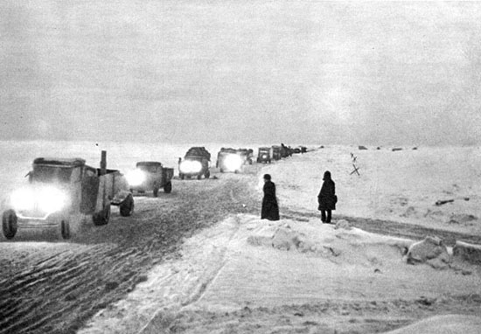
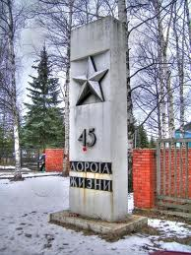
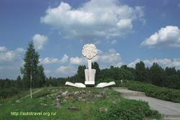
Дорога жизни

Slide 14
Математическая задача
Возвышенности нашей области имеют абсолютные высоты:
-Вепсовская возвышенность – гора Гапсельга – 291 м (наибольшая высота)
-Ижорская возвышенность, наивысшая точка – 168 м
-Путиловское плато – от 50 м
-Лемболовская возвышенность – центральная часть Карельского перешейка, район Кавголово и Токсово.
Найти абсолютную высоту Лемболовской возвышенности, решив уравнение.
А). 2Х + 50 – 168 = 291 Б). Х : 0,5 = 291 – 168 : 0,3

Slide 15
Решение задачи
А). 2Х + 50 – 168 = 291 Б). Х : 0,5 = 291 – 168 : 0,3
2Х + 50 = 291 + 168 Х : 0,5 = 123 : 0,3
2Х = 459 – 50 Х : 0,5 = 410
2Х = 409 Х = 410 . 0,5
Х = 204,5 Х = 205
Округлим Х до 205
Ответ: Лемболовские высоты имеют абсолютную высоту 205 м

Slide 16
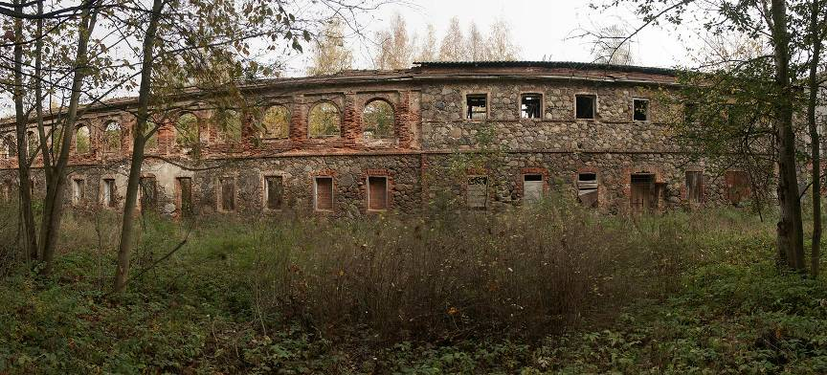
Усадьба В.А.Всеволожского район Рябово,Румболово

Slide 17
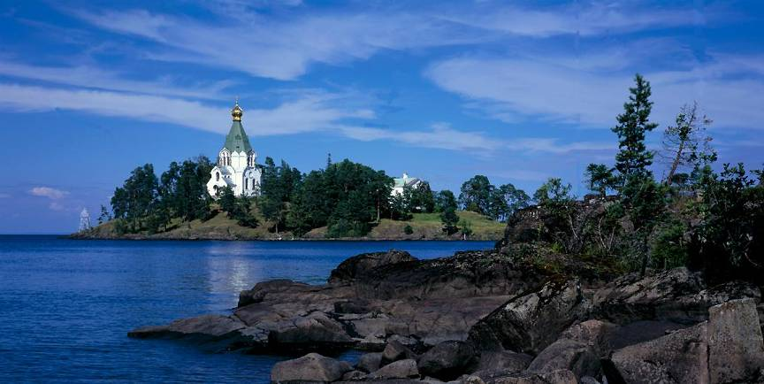
Ладожское озеро

Slide 18
Математическая задача
Ладожское озеро – одно из самых крупных озёр Европы. Общий объём воды в озере огромен – 899,6 км³ . Это в 13 раз больше, чем ежегодно вливается всеми реками и выносится Невой. Какое количество воды за год изменяет общий объём воды в Ладоге?

Slide 19
Решение задачи
899,6 : 13 = 69,2 км³
Ответ: 69,2 км³ воды за год изменяет общий объём воды в Ладоге. Это немного, поэтому колебания уровня воды в озере в течение года не велики.

Slide 20
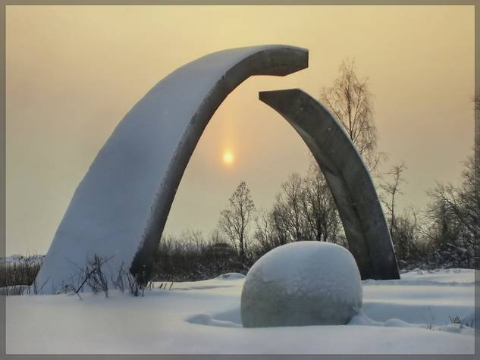
Монумент «Разорванное кольцо»

Slide 21
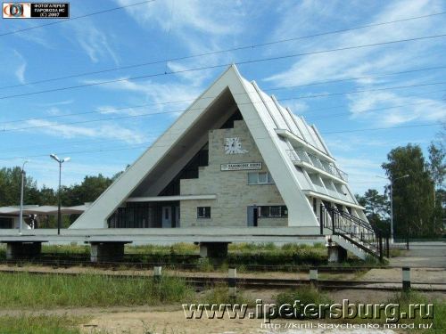
Железнодорожная станция «Ладожское озеро»

Slide 22
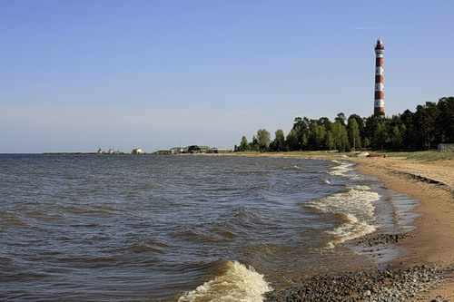
Осиновецкий маяк

Slide 23
Географическое задание
Нанесите схему маршрута на контурную карту

Slide 25
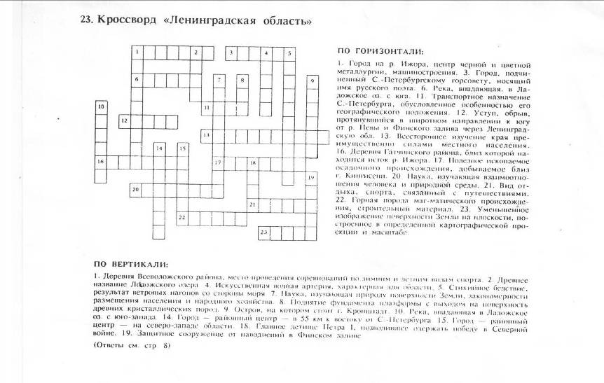
Кроссворд

Slide 26
Анкета для учащихся
Что Вам понравилось на уроке?
______________________________________________________________________________________________________________________________________________________________________________________________________________________________________________________________________________________________________________________________________________________________________________________________________________________________________________________________________________________________________________________________________________________________________________________________________________________________________________________________________________________________________________________________________________________________________________________
Что нового Вы узнали?
_____________________________________________________________________________________________________________________________________________________________________________________________________________________________________________________________________________________________________________________________________________________________________________________________________________________________________________________________________________________________________________________________________________________________________________________________________________________________________________________________________________________________________________________________________________________________________________________________
Ваши предложения по формам проведения уроков.
_____________________________________________________________________________________________________________________________________________________________________________________________________________________________________________________________________________________________________________________________________________________________________________________________________________________________________________________________________________________________________________________________________________________________________________________________________________________________________________________________________________________________________________________________________________________________________________________________

